Slide 1
第二章 进程的描述与控制
计算机学院

Slide 2
目录
1. 进程的基本概念
2. 进程控制
3. 进程同步
4. 经典进程同步问题
5. 进程通信
6. 线程的基本概念

Slide 3
2.1 进程的基本概念
1.前驱图
是一个有向无循环图，图中每个结点表示一个语句、一段程序或一个进程
有向边< Vi , Vj >表示Vj仅在 Vi执行完后才能开始执行
S1
S2
S3
S4
S6
S5
S7
Notes:
Content Layouts

Slide 4
2. 程序的顺序执行
例：程序段
read(disk,&a,4); /*从磁盘读a*/
c=a+2;
printf(“c=%f\n”,c);
→I
→C
→P
I → C →P
顺序执行的特征
顺序性
封闭性
可再现性 ：程序的运行结果与其推进速度无关
Notes:
Content Layouts

Slide 5
3. 程序的并发执行
（1）概念
（2）特征
间断(异步)性：“运行－暂停－运行”；
失去封闭性
不可再现性：进程的运行结果与其推进速度有关。
Notes:
“失去封闭性”的概念应该是系统的资源不再被独占，多个进程共享，大家都可以修改共享资源的状态，从而造成不可再现性；

Slide 6
2.1 进程的基本概念
4. 进程的定义及特征
简单定义：一个程序的一次运行过程。
特征：
动态性：进程最基本的特征
结构特征： ＝程序＋数据＋PCB
1
2
3
该程序所需的相关数据(变量、工作空间，缓冲区等)
该程序的执行上下文(Context)
一个可执行的程序
Notes:
Content Layouts

Slide 7
2.1 进程的基本概念
▪ 进程特征
独立性：是系统进行资源分配和调度的独立单位，是能独立运行的基本单位
并发性：程序在建立进程后并发运行
异步性：进程以不可预知的速度向前推进
定义：可并发执行的程序在一个数据集合上的一次运行过程，是系统进行资源分配和调度的一个独立单位。
Notes:
Content Layouts

Slide 8
2.1 进程的基本概念
▪ 进程与程序的区别
(1)从定义上看，进程是程序处理数据的过程，而程序是一组指令的有序集合；
(2)进程具有动态性、并发性、独立性和异步性等，而程序不具有这些特性；
(3)从进程结构特性上看，它包含程序、数据和PCB；
(4)进程和程序并非一一对应：通过多次执行，一个程序可对应多个进程；通过调用关系，一个进程可执行多个程序。
Notes:
Content Layouts

Slide 9
2.1 进程的基本概念
5. 进程的状态
▪ （1）三种基本状态
就绪状态：进程分配到必要的资源，等待获得CPU执行的状态。 组织成一个或多个就绪队列。
运行状态：进程分配到必要的资源，在CPU上执行时的状态
阻塞状态（等待状态）：正在执行的进程由于发生某事件而暂时无法继续执行时，便放弃处理机而处于暂停状态。组织成一个或多个阻塞队列。
Notes:
Content Layouts

Slide 10
进程三种基本状态的转换
运行
等待事件
(系统服务请求，
如请求I/O)
 被调度或分派
 时间片
用完
就绪
阻塞
 事件发生
Notes:
Content Layouts

Slide 11
进程三种基本状态的转换：
思考问题：
1.在进程状态转换时，下列哪一种状态转换是不可能发生的？
A)就绪态→运行态 B)运行态→就绪态
C)运行态→等待态 D)阻塞态→运行态
2．某进程在运行过程中需要等待从磁盘上读入数据，此时该进程的状态将（ ）。 A.从就绪变为运行 B.从运行变为就绪
C.从运行变为阻塞 D.从阻塞变为就绪
Notes:
Content Layouts

Slide 12
2.1 进程的基本概念
静止就绪
静止阻塞
▪ （2）挂起状态：静止状态
引人挂起状态的原因：
（1）操作系统的需要；（2）终端用户的需要；
（3）父进程请求； （4）负荷调节的需要。
进程状态的转换：
挂起
挂起
（1）活动就绪 静止就绪 （2）活动阻塞 静止阻塞
（3）静止就绪 活动就绪 （4）静止阻塞 活动阻塞
(5) 运行状态 静止就绪
激活
激活
挂起
Notes:
区别是是否转到外存

Slide 13
具有挂起状态的进程状态转换
wakeup (唤醒)
事件发生
活动就绪
活动阻塞
时间片完
scheduler
等待事件 sleep
被调度
运行
激活 active
挂起 suspend
激活 active
挂起 suspend
静止就绪
挂起suspend
静止阻塞
事件发生
wakeup (唤醒)
Notes:
Content Layouts

Slide 14
2.1进程的基本概念
▪（3）创建状态和终止状态
（1）NULL 创建
（2）创建 活动就绪
（3）创建 静止就绪
（4）执行 终止
Notes:
Content Layouts

Slide 15
补充：进程管理功能：
（1）进程控制：控制进程状态转换；
（2）进程同步：进程间运行顺序的协调：
互斥方式；
同步方式：
（3）进程通信：进程间的信息交换
直接通信；
间接通信。
（4）进程调度：
进程间竞争临界资源
进程间相互合作

Slide 16
2.1 进程的基本概念
▪ 5.进程控制块PCB
程序：描述进程要完成的功能
数据集合：包含程序运行所需的数据和工作区
进程控制块（PCB）：包含进程的描述信息和控制信息，是进程动态特性的反映
程序和数据集合是进程的实体
进程控制块是进程存在的唯一标志
进程控制块是由OS维护的用来记录进程相关信息的一块内存。
Notes:
进程控制块的内容
进程标识符：
进程标识符(process ID)（内部标识符）：唯一，通常是一个整数；
进程名（外部标识符） ：不唯一，由字母数字组成；
位置信息：指出进程的程序和数据在内存和外存中的物理位置
现场信息：寄存器值（通用、程序计数器PC、状态PSW，地址包括栈指针）
状态信息：进程现行状态
进程优先级：进程使用CPU的优先级别
资源清单：已分配到的资源等
同步与互斥机构
进程通讯机制
队列指针
家族联系
资源占用信息：虚拟地址空间的现状、打开文件列表

Slide 17
2.1 进程的基本概念
32位CPU有8个32位的通用寄存器EAX、EBX、ECX、EDX、ESI、EDI、EBP和ESP 。
EAX：称为累加器，可用于乘、除、输入/输出等操作；
EBX:称为基地址寄存器, 可作为存储器指针来使用；
ECX:称为计数寄存器, 控制循环次数；
EDX:称为数据寄存器,在进行乘、除运算时，作为默认的操作数参与运算，也可用于存放I/O的端口地址。
ESI：变址寄存器，是内存移动和比较操作的源地址寄存器；
EDI：变址寄存器，是内存移动和比较操作的目标地址寄存器
EBP：指针寄存器，存放堆栈帧的始址；
ESP: 指针寄存器，当前堆栈栈顶位置。
▪ 进程控制块（PCB)内容
段寄存器是根据内存分段的管理模式而设置的。内存单元的物理地址由段寄存器的值和一个偏移量组合而成。32位CPU有6个，16位CPU有4个 。
CS：代码段寄存器，其值为代码段的段地址；
DS：数据段寄存器，其值为数据段的地址；
ES：附加段寄存器，其值为附加数据段的地址；
SS：堆栈段寄存器，其值为堆栈段的地址；
FS：附加段寄存器，其值为附加数据段的地址；
GS：附加段寄存器，其值为附加数据段的地址。
进程标识符：
内部标识符、外部标识符
处理机状态信息：
（1）通用寄存器；
（2）段寄存器；
（3）指令计数器；
（4）程序状态字(PSW)；
中断允许位、陷入标志、任务嵌套标志、特权标志、溢出标志、符号标志、零标志、进位标志等
Notes:
进程控制块的内容
进程标识符：
进程标识符(process ID)（内部标识符）：唯一，通常是一个整数；
进程名（外部标识符） ：不唯一，由字母数字组成；
位置信息：指出进程的程序和数据在内存和外存中的物理位置
现场信息：寄存器值（通用、程序计数器PC、状态PSW，地址包括栈指针）
状态信息：进程现行状态
进程优先级：进程使用CPU的优先级别
资源清单：已分配到的资源等
同步与互斥机构
进程通讯机制
队列指针
家族联系
资源占用信息：虚拟地址空间的现状、打开文件列表

Slide 18
2.1 进程的基本概念
▪ 进程控制块内容
进程调度信息：
（1）进程状态；
（2）进程优先级；
（3）事件；
（4）其他信息
进程控制信息：
（1）程序和数据地址；
（2）进程同步和通信信息；
（3）资源清单；
（4）链接指针
▪ 进程控制块的组织方式
（1）就绪链表；
（2）执行进程；
（3）阻塞链表；
（4）空白链表。
链接方式：
索引方式
Notes:
进程控制块的内容
进程标识符：
进程标识符(process ID)（内部标识符）：唯一，通常是一个整数；
进程名（外部标识符） ：不唯一，由字母数字组成；
位置信息：指出进程的程序和数据在内存和外存中的物理位置
现场信息：寄存器值（通用、程序计数器PC、状态PSW，地址包括栈指针）
状态信息：进程现行状态
进程优先级：进程使用CPU的优先级别
资源清单：已分配到的资源等
同步与互斥机构
进程通讯机制
队列指针
家族联系
资源占用信息：虚拟地址空间的现状、打开文件列表

Slide 19
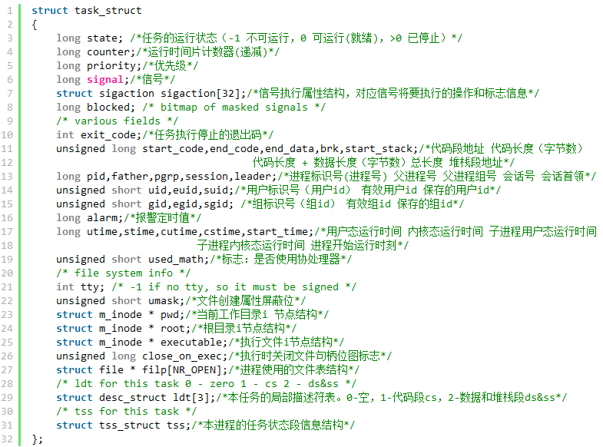
2.1 进程的基本概念

Slide 20
2.2 进程控制
OS的内核
为了对进程控制，系统中必须设置一个机构，它具有创建撤消以及进程通讯和资源管理等功能，这样结构称为OS的内核 (kernel)。
进程控制的功能
完成进程状态的转换。
原语(primitive)：由若干条指令构成的“原子操作(atomic operation)”过程，完成某种特定的功能，作为一个整体而不可分割－－要么全都完成，要么全都不做。
Notes:
内核本身并非一个进程，而是硬件的首次延伸，即它是加到硬件上的第一层软件。
内核是通过执行各种原语操作来实现各种控制和管理功能的。

Slide 21
2.2 进程控制
用于进程控制的原语有：
(1) 创建进程原语 (2) 终止进程原语 (3) 挂起进程原语 (4) 激活进程原语 (5) 阻塞进程原语 (6) 唤醒进程原语
进程图概念：
描述系统中进程的家族关系的有向图。
Notes:
内核本身并非一个进程，而是硬件的首次延伸，即它是加到硬件上的第一层软件。
内核是通过执行各种原语操作来实现各种控制和管理功能的。

Slide 22
2. 系统启动过程：
机器加电，系统复位：CPU初始化（CS=F000H，IP=FFF0H）
Cpu执行第一条指令：JMP（ROMBIOS中的启动程序入口
加电自检POST
初始化显卡、显示BIOS信息、检测CPU的类型和工作频率 、测试主机所有的内存 ；
检测系统中的标准硬件设备：硬盘、CD-ROM、软驱、串行接口和并行接口等连接的设备 ；
检测和配置即插即用设备 、更新扩展系统配置数据)
Notes:
各系统的建立进程原语就是供进程调用的用以建立子进程使用的。该原语的主要工作是为被建立进程建立起一个进程控制块PCB，并填入相应的初始值。其主要操作过程是先向系统的PCB空间申请分给一个空闲的PCB，而后根据父进程所提供的参数，将子进程的PCB表目初始化，最后返回一个进程内部名。参数为：进程名（外部标识符）n；处理机的初始状态（或进程运行现场的初始值，主要指名寄存器和程序状态字初始值）S0；优先数k0；父进程分给子进程的初始主存区M0和其它资源清单（多种资源表）R0等。
程序中的第语句是调用查找进程名过程“ Get Internal Name ”，参数为进程外部名n。该过程查找PCB集合，如已有此同样外部名进程则返回出错消息，否则返回一个空闲的PCB内部标识号i。
第语句是把进程外部名n登记到第i个PCB的相应外部名表目中。
语句是往PCB中登记优先数。
语句登记现场状态初始值 S0到相应的现场保留区中或Cpustate中。
，分别记入主存和资源的初始占有情况，这是由父进程将自己的一部分资源分给子进程的。
是把进程初始状态置为“ 挂起就绪 ”。
语句中CALLER代表调用本过程的父进程之内部标识号，将它记入子进程PCB的父进程名这一栏。
语句也是调用插入过程Insert，其中RL表示就绪队列，即把进程i插入就绪队列。

Slide 23
系统启动过程：
执行19H中断：BOIS带的系统初始引导程序
读入引导盘的第一个扇区到内存：
若是硬盘：主引导程序+硬盘分区表
读入可引导分区第一个扇区
Linux
Notes:
各系统的建立进程原语就是供进程调用的用以建立子进程使用的。该原语的主要工作是为被建立进程建立起一个进程控制块PCB，并填入相应的初始值。其主要操作过程是先向系统的PCB空间申请分给一个空闲的PCB，而后根据父进程所提供的参数，将子进程的PCB表目初始化，最后返回一个进程内部名。参数为：进程名（外部标识符）n；处理机的初始状态（或进程运行现场的初始值，主要指名寄存器和程序状态字初始值）S0；优先数k0；父进程分给子进程的初始主存区M0和其它资源清单（多种资源表）R0等。
程序中的第语句是调用查找进程名过程“ Get Internal Name ”，参数为进程外部名n。该过程查找PCB集合，如已有此同样外部名进程则返回出错消息，否则返回一个空闲的PCB内部标识号i。
第语句是把进程外部名n登记到第i个PCB的相应外部名表目中。
语句是往PCB中登记优先数。
语句登记现场状态初始值 S0到相应的现场保留区中或Cpustate中。
，分别记入主存和资源的初始占有情况，这是由父进程将自己的一部分资源分给子进程的。
是把进程初始状态置为“ 挂起就绪 ”。
语句中CALLER代表调用本过程的父进程之内部标识号，将它记入子进程PCB的父进程名这一栏。
语句也是调用插入过程Insert，其中RL表示就绪队列，即把进程i插入就绪队列。

Slide 24
系统启动过程：
Linux
执行bootsect.s程序：
1）将自身从0x7C00处移动到0x90000处；
2）调用BIOS 13H中断读入setup.s程序到0x90200处；
3）读入磁盘驱动器参数
4）加载system模块到0x1000处
5）跳转到setup.s程序执行。
Notes:
各系统的建立进程原语就是供进程调用的用以建立子进程使用的。该原语的主要工作是为被建立进程建立起一个进程控制块PCB，并填入相应的初始值。其主要操作过程是先向系统的PCB空间申请分给一个空闲的PCB，而后根据父进程所提供的参数，将子进程的PCB表目初始化，最后返回一个进程内部名。参数为：进程名（外部标识符）n；处理机的初始状态（或进程运行现场的初始值，主要指名寄存器和程序状态字初始值）S0；优先数k0；父进程分给子进程的初始主存区M0和其它资源清单（多种资源表）R0等。
程序中的第语句是调用查找进程名过程“ Get Internal Name ”，参数为进程外部名n。该过程查找PCB集合，如已有此同样外部名进程则返回出错消息，否则返回一个空闲的PCB内部标识号i。
第语句是把进程外部名n登记到第i个PCB的相应外部名表目中。
语句是往PCB中登记优先数。
语句登记现场状态初始值 S0到相应的现场保留区中或Cpustate中。
，分别记入主存和资源的初始占有情况，这是由父进程将自己的一部分资源分给子进程的。
是把进程初始状态置为“ 挂起就绪 ”。
语句中CALLER代表调用本过程的父进程之内部标识号，将它记入子进程PCB的父进程名这一栏。
语句也是调用插入过程Insert，其中RL表示就绪队列，即把进程i插入就绪队列。

Slide 25
系统启动过程：
执行setup.s程序：
1）从BIOS中读取系统数据到0x90000处；
2）将system模块从0x10000移动到0x0000处；
3）加载段描述符：中断描述符表寄存器、全局描述符表寄存器；
4）重新对中断进行编程；
5）转换到保护模式运行：将控制寄存器CR0的位0置1即可；
6）跳转到system模块执行；（该模块包括head.s,main.c程序，内核模块等）
Notes:
各系统的建立进程原语就是供进程调用的用以建立子进程使用的。该原语的主要工作是为被建立进程建立起一个进程控制块PCB，并填入相应的初始值。其主要操作过程是先向系统的PCB空间申请分给一个空闲的PCB，而后根据父进程所提供的参数，将子进程的PCB表目初始化，最后返回一个进程内部名。参数为：进程名（外部标识符）n；处理机的初始状态（或进程运行现场的初始值，主要指名寄存器和程序状态字初始值）S0；优先数k0；父进程分给子进程的初始主存区M0和其它资源清单（多种资源表）R0等。
程序中的第语句是调用查找进程名过程“ Get Internal Name ”，参数为进程外部名n。该过程查找PCB集合，如已有此同样外部名进程则返回出错消息，否则返回一个空闲的PCB内部标识号i。
第语句是把进程外部名n登记到第i个PCB的相应外部名表目中。
语句是往PCB中登记优先数。
语句登记现场状态初始值 S0到相应的现场保留区中或Cpustate中。
，分别记入主存和资源的初始占有情况，这是由父进程将自己的一部分资源分给子进程的。
是把进程初始状态置为“ 挂起就绪 ”。
语句中CALLER代表调用本过程的父进程之内部标识号，将它记入子进程PCB的父进程名这一栏。
语句也是调用插入过程Insert，其中RL表示就绪队列，即把进程i插入就绪队列。

Slide 26
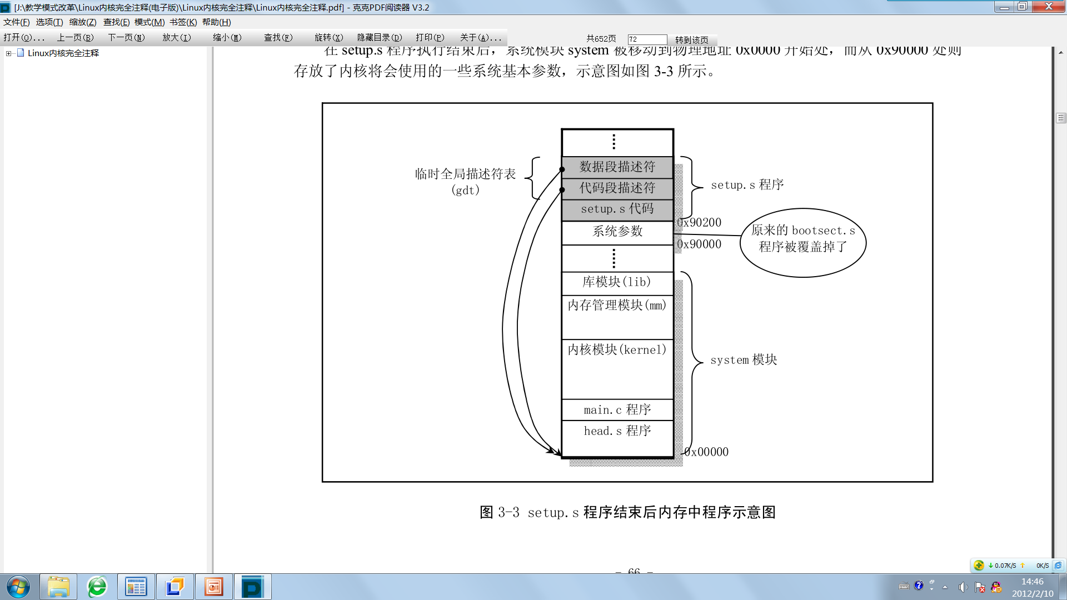

Slide 27
系统启动过程：
执行head.s程序：
1）设置各个数据段寄存器；
2）设置中断描述符表；设置全局描述符表；
3）设置页目录表；设置4张页表；
4）设置页目录基址寄存器CR3；
5）启动使用分页处理：CR0的位31为1；
6）跳转到main.c执行；
Notes:
各系统的建立进程原语就是供进程调用的用以建立子进程使用的。该原语的主要工作是为被建立进程建立起一个进程控制块PCB，并填入相应的初始值。其主要操作过程是先向系统的PCB空间申请分给一个空闲的PCB，而后根据父进程所提供的参数，将子进程的PCB表目初始化，最后返回一个进程内部名。参数为：进程名（外部标识符）n；处理机的初始状态（或进程运行现场的初始值，主要指名寄存器和程序状态字初始值）S0；优先数k0；父进程分给子进程的初始主存区M0和其它资源清单（多种资源表）R0等。
程序中的第语句是调用查找进程名过程“ Get Internal Name ”，参数为进程外部名n。该过程查找PCB集合，如已有此同样外部名进程则返回出错消息，否则返回一个空闲的PCB内部标识号i。
第语句是把进程外部名n登记到第i个PCB的相应外部名表目中。
语句是往PCB中登记优先数。
语句登记现场状态初始值 S0到相应的现场保留区中或Cpustate中。
，分别记入主存和资源的初始占有情况，这是由父进程将自己的一部分资源分给子进程的。
是把进程初始状态置为“ 挂起就绪 ”。
语句中CALLER代表调用本过程的父进程之内部标识号，将它记入子进程PCB的父进程名这一栏。
语句也是调用插入过程Insert，其中RL表示就绪队列，即把进程i插入就绪队列。

Slide 28
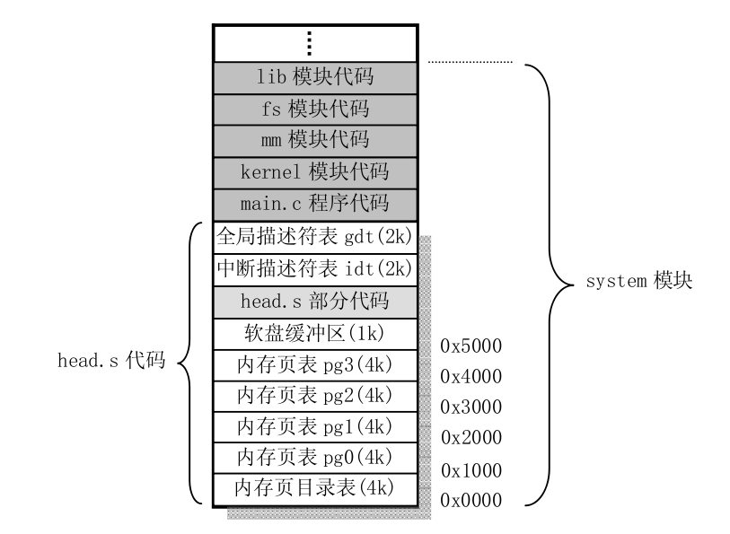
head.s执行后的内存映像：
Notes:
各系统的建立进程原语就是供进程调用的用以建立子进程使用的。该原语的主要工作是为被建立进程建立起一个进程控制块PCB，并填入相应的初始值。其主要操作过程是先向系统的PCB空间申请分给一个空闲的PCB，而后根据父进程所提供的参数，将子进程的PCB表目初始化，最后返回一个进程内部名。参数为：进程名（外部标识符）n；处理机的初始状态（或进程运行现场的初始值，主要指名寄存器和程序状态字初始值）S0；优先数k0；父进程分给子进程的初始主存区M0和其它资源清单（多种资源表）R0等。
程序中的第语句是调用查找进程名过程“ Get Internal Name ”，参数为进程外部名n。该过程查找PCB集合，如已有此同样外部名进程则返回出错消息，否则返回一个空闲的PCB内部标识号i。
第语句是把进程外部名n登记到第i个PCB的相应外部名表目中。
语句是往PCB中登记优先数。
语句登记现场状态初始值 S0到相应的现场保留区中或Cpustate中。
，分别记入主存和资源的初始占有情况，这是由父进程将自己的一部分资源分给子进程的。
是把进程初始状态置为“ 挂起就绪 ”。
语句中CALLER代表调用本过程的父进程之内部标识号，将它记入子进程PCB的父进程名这一栏。
语句也是调用插入过程Insert，其中RL表示就绪队列，即把进程i插入就绪队列。

Slide 29
系统启动过程：执行main.c
利用setup.s程序取得的系统参数设置系统的根文件设备号及一些内存全局变量
建立可分页主内存区的内存块位示图
初始化设备：块设备、字符设备、tty
初始化调度程序相关的数据结构：如任务数组、全局描述符表、时钟中断处理句柄等
初始化缓冲管理：如建立空闲缓冲区链表等
初始化硬盘、软驱管理等，并开启中断
Notes:
各系统的建立进程原语就是供进程调用的用以建立子进程使用的。该原语的主要工作是为被建立进程建立起一个进程控制块PCB，并填入相应的初始值。其主要操作过程是先向系统的PCB空间申请分给一个空闲的PCB，而后根据父进程所提供的参数，将子进程的PCB表目初始化，最后返回一个进程内部名。参数为：进程名（外部标识符）n；处理机的初始状态（或进程运行现场的初始值，主要指名寄存器和程序状态字初始值）S0；优先数k0；父进程分给子进程的初始主存区M0和其它资源清单（多种资源表）R0等。
程序中的第语句是调用查找进程名过程“ Get Internal Name ”，参数为进程外部名n。该过程查找PCB集合，如已有此同样外部名进程则返回出错消息，否则返回一个空闲的PCB内部标识号i。
第语句是把进程外部名n登记到第i个PCB的相应外部名表目中。
语句是往PCB中登记优先数。
语句登记现场状态初始值 S0到相应的现场保留区中或Cpustate中。
，分别记入主存和资源的初始占有情况，这是由父进程将自己的一部分资源分给子进程的。
是把进程初始状态置为“ 挂起就绪 ”。
语句中CALLER代表调用本过程的父进程之内部标识号，将它记入子进程PCB的父进程名这一栏。
语句也是调用插入过程Insert，其中RL表示就绪队列，即把进程i插入就绪队列。

Slide 30
系统启动过程：执行main.c
转移到用户模式运行任务（进程）0
任务0调用fork()创建进程1
进程1执行init()程序
Init()：1）调用setup()，读取硬盘参数包括分区表信息，建立虚拟盘，安装根文件系统设备；
2）用读写方式打开“/dev/tty00”（终端控制台）
3）创建login进程等待用户登录；
4）登录成功后调用fork() 创建shell进程运行/bin/sh程序
Notes:
各系统的建立进程原语就是供进程调用的用以建立子进程使用的。该原语的主要工作是为被建立进程建立起一个进程控制块PCB，并填入相应的初始值。其主要操作过程是先向系统的PCB空间申请分给一个空闲的PCB，而后根据父进程所提供的参数，将子进程的PCB表目初始化，最后返回一个进程内部名。参数为：进程名（外部标识符）n；处理机的初始状态（或进程运行现场的初始值，主要指名寄存器和程序状态字初始值）S0；优先数k0；父进程分给子进程的初始主存区M0和其它资源清单（多种资源表）R0等。
程序中的第语句是调用查找进程名过程“ Get Internal Name ”，参数为进程外部名n。该过程查找PCB集合，如已有此同样外部名进程则返回出错消息，否则返回一个空闲的PCB内部标识号i。
第语句是把进程外部名n登记到第i个PCB的相应外部名表目中。
语句是往PCB中登记优先数。
语句登记现场状态初始值 S0到相应的现场保留区中或Cpustate中。
，分别记入主存和资源的初始占有情况，这是由父进程将自己的一部分资源分给子进程的。
是把进程初始状态置为“ 挂起就绪 ”。
语句中CALLER代表调用本过程的父进程之内部标识号，将它记入子进程PCB的父进程名这一栏。
语句也是调用插入过程Insert，其中RL表示就绪队列，即把进程i插入就绪队列。

Slide 31
3. 引起创建进程的事件：
用户登录。
作业调度。
(3) 提供服务。
(4) 应用请求。
4. 创建进程原语的工作大致描述为：
申请空白PCB；
为新进程分配资源；
(3) 初始化进程控制块PCB；
(4) 将新进程插入就绪队列。
Notes:
各系统的建立进程原语就是供进程调用的用以建立子进程使用的。该原语的主要工作是为被建立进程建立起一个进程控制块PCB，并填入相应的初始值。其主要操作过程是先向系统的PCB空间申请分给一个空闲的PCB，而后根据父进程所提供的参数，将子进程的PCB表目初始化，最后返回一个进程内部名。参数为：进程名（外部标识符）n；处理机的初始状态（或进程运行现场的初始值，主要指名寄存器和程序状态字初始值）S0；优先数k0；父进程分给子进程的初始主存区M0和其它资源清单（多种资源表）R0等。
程序中的第语句是调用查找进程名过程“ Get Internal Name ”，参数为进程外部名n。该过程查找PCB集合，如已有此同样外部名进程则返回出错消息，否则返回一个空闲的PCB内部标识号i。
第语句是把进程外部名n登记到第i个PCB的相应外部名表目中。
语句是往PCB中登记优先数。
语句登记现场状态初始值 S0到相应的现场保留区中或Cpustate中。
，分别记入主存和资源的初始占有情况，这是由父进程将自己的一部分资源分给子进程的。
是把进程初始状态置为“ 挂起就绪 ”。
语句中CALLER代表调用本过程的父进程之内部标识号，将它记入子进程PCB的父进程名这一栏。
语句也是调用插入过程Insert，其中RL表示就绪队列，即把进程i插入就绪队列。

Slide 32
调用
alloc
_
task
_
struct
()
分配两个页面存放
task
_
struct
及
系统堆栈
调用
get
_
pid
()
获得新建子进程
PID
1
、
调用
copy
_
files
()
复制父进程已经打开的文件控制结构
；
2
、
调用
copy
_
fs
()
复制父进程的根目录
、
安装点等
；
3
、
调用
copy
_
sighand
()
复制父进程信号处理函数
；
4
、
调用
copy
_
mm
()
复制父进程用户地址空间
调用
copy
_
thread
()
复制系统堆栈
调用
wake
_
up
_
process
()
将子进
程插入可运行进程队列

Slide 33
3. 终止进程原语
引起进程终止的事件：
正常结束
2) 异常结束
3) 外界干预
OS
父进程终止
父进程请求

Slide 34
进程终止的过程：
（1）根据被终止进程的标识符，从PCB集合中检索出该进程的PCB，获得该进程的状态
（2）若被终止进程正处于执行状态，应立即终止该进程的执行，并置调度标志为真。
（3）若该进程还有子孙进程，终止其所有子孙进程。
（4）回收资源
（5）回收PCB
Notes:
正在执行的进程，当发现上述某事件时，由于无法继续执行，于是进程便通过调用阻塞原语block把自己阻塞。可见，进程的阻塞是进程自身的一种主动行为。进入block过程后，由于此时该进程还处于执行状态，所以应先立即停止执行，把进程控制块中的现行状态由“执行”改为阻塞，并将PCB插入阻塞队列。如果系统中设置了因不同事件而阻塞的多个阻塞队列，则应将本进程插入到具有相同事件的阻塞(等待)队列。 最后，转调度程序进行重新调度，将处理机分配给另一就绪进程，并进行切换，亦即，保留被阻塞进程的处理机状态(在PCB中)，再按新进程的PCB中的处理机状态设置CPU的环境。

Slide 35
4. 阻塞与唤醒原语
引起进程阻塞与唤醒的事件：
请求系统服务
2) 启动某种操作
3) 新数据尚未到达
4) 无新工作可做：服务进程

Slide 36
进程阻塞过程：
停止当前进程执行，并修改进程状态：
由“执行”改为“阻塞”；
2) 将PCB插入阻塞队列；
3) 转调度程序重新进行调度。
Notes:
正在执行的进程，当发现上述某事件时，由于无法继续执行，于是进程便通过调用阻塞原语block把自己阻塞。可见，进程的阻塞是进程自身的一种主动行为。进入block过程后，由于此时该进程还处于执行状态，所以应先立即停止执行，把进程控制块中的现行状态由“执行”改为阻塞，并将PCB插入阻塞队列。如果系统中设置了因不同事件而阻塞的多个阻塞队列，则应将本进程插入到具有相同事件的阻塞(等待)队列。 最后，转调度程序进行重新调度，将处理机分配给另一就绪进程，并进行切换，亦即，保留被阻塞进程的处理机状态(在PCB中)，再按新进程的PCB中的处理机状态设置CPU的环境。

Slide 37
进程唤醒过程：
1) 把被阻塞的进程从等待该事件的阻塞队列中移出
修改PCB中的进程状态：
由阻塞改为就绪
3) 将该PCB插入到就绪队列中
Notes:
当被阻塞进程所期待的事件出现时，如I/O完成或其所期待的数据已经到达，则由有关进程(比如，用完并释放了该I/O设备的进程)调用唤醒原语wakeup( )，将等待该事件的进程唤醒。唤醒原语执行的过程是：首先把被阻塞的进程从等待该事件的阻塞队列中移出，将其PCB中的现行状态由阻塞改为就绪，然后再将该PCB插入到就绪队列中。

Slide 38
5. 挂起与激活原语
引起进程挂起和激活的事件 ：
用户进程请求将自己挂起
(2) 父进程请求将自己的某个子进程挂起
(3) 父进程或用户进程请求激活指定进程，内存空间允许

Slide 39
进程挂起过程 ：
修改被挂起进程的状态：
若处于活动就绪状态，
若处于活动阻塞状态，
若进程处于运行状态，
将该进程的PCB复制到某指定的内存区域
可能会被换出到外存
4) 若被挂起的进程正在执行，则转调度程序重新调度
便将其改为静止就绪；
便将其改为静止阻塞；
便将其改为静止就绪；
Notes:
当出现了引起进程挂起的事件时，比如，用户进程请求将自己挂起，或父进程请求将自己的某个子进程挂起， 系统将利用挂起原语suspend( )将指定进程或处于阻塞状态的进程挂起。挂起原语的执行过程是：首先检查被挂起进程的状态，若处于活动就绪状态，便将其改为静止就绪；对于活动阻塞状态的进程，则将之改为静止阻塞。 为了方便用户或父进程考查该进程的运行情况而把该进程的PCB复制到某指定的内存区域。最后，若被挂起的进程正在执行，则转向调度程序重新调度。

Slide 40
进程激活的过程 ：
将进程从外存调入内存；
修改进程状态：若是静止就绪，
便将之改为活动就绪；
若为静止阻塞，
便将之改为活动阻塞。
3）修改PCB中进程的程序和数据的地址；
4）将PCB插入相关队列。
Notes:
当发生激活进程的事件时，例如，父进程或用户进程请求激活指定进程，若该进程驻留在外存而内存中已有足够的空间时，则可将在外存上处于静止就绪状态的进程换入内存。这时，系统将利用激活原语active( )将指定进程激活。 激活原语先将进程从外存调入内存，检查该进程的现行状态，若是静止就绪，便将之改为活动就绪；若为静止阻塞便将之改为活动阻塞。假如采用的是抢占调度策略，则每当有新进程进入就绪队列时，应检查是否要进行重新调度，即由调度程序将被激活进程与当前进程进行优先级的比较，如果被激活进程的优先级更低，就不必重新调度；否则，立即剥夺当前进程的运行，把处理机分配给刚被激活的进程。

Slide 41
2.3 进程同步
进程间的制约关系
（1）间接制约：相互竞争－－独占分配到的部分或全部共享资源，“互斥”
临界资源
系统中一次仅允许一个进程使用的一类资源。
打印机，卡片输入机，磁带机、共享变量等。
互斥：指的是对某个系统资源，一个进程正在使用它，另外一个想用它的进程就必须等待，而不能同时使用 ；
（2）直接制约：相互协作－－等待来自其他进程的信息，“同步”,即保证进程间的前驱后继关系。

Slide 42
例：民航售票系统，n个售票处
/*Process Pi ,i=1,2,...,n*/
…..
/*按订票要求找到数据库中的共享数据x[k]*/
/*x[k]存放某月某日某次航班的现有票数*/
R=x[k]; /*现有票数*/
if(R>=1){
R--;
x[k]=R;
输出一张机票；
}
else
显示“票已售完”；
共享变量的修改冲突

Slide 43
临界区：
进程中访问临界资源的程序段。
同类临界区：
对同一临界资源进行操作的程序段。
临界区的互斥访问过程：
entry section 进入区
critical section(临界区）
exit section 退出区
remainder section（剩余区）

Slide 44
临界区(critical section)：进程中访问临界资源的一段代码。
进入区(entry section)：在进入临界区之前，检查可否进入临界区的一段代码。
退出区(exit section)：释放临界资源的一段代码
剩余区(remainder section)：代码中的其余部分。

Slide 45
▪ 同步机制应遵循的准则
空闲让进：其他进程均不处于临界区；
忙则等待：已有进程处于其临界区；
有限等待：等待进入临界区的进程不能"死等"；
让权等待：不能进入临界区的进程，应释放CPU（如转换到阻塞状态）

Slide 46
互斥算法
▪ 进程互斥的软件方法
算法1：
设立一个公用整型变量 turn：描述允许进入临界区的进程标识，假设初始化turn=0，表示首先轮到P0访问临界资源。
有两个进程P0, P1：
P0的代码：
P1的代码：
while (turn != 0);
critical section
turn = 1;
remainder section
while (turn != 1);
critical section
turn = 0;
remainder section

Slide 47
缺点：强制轮流进入临界区，没有考虑进程的实际需要。容易造成资源利用不充分：在Pi出让临界区之后，Pj使用临界区之前，Pi不可能再次使用临界区；
违背了空闲让进、让权等待的原则。

Slide 48
算法2：
设立一个标志数组flag[2]：描述进程是否已在临界区，初值均为0(FALSE)，表示进程都不在临界区。
P0:
while (flag[1]);
flag[0]=1;
临界区
flag[0]=0;
P1:
while (flag[0]);
flag[1]=1;
临界区
flag[1]=0;
违背了忙则等待原则；违背了让权等待原则

Slide 49
算法3：
设立一个标志数组flag[2]：描述进程是否希望进入临界区，初值均为0(FALSE)，表示进程都不希望进入临界区
P0:
flag[0]=1;
while (flag[1]);
临界区
flag[0]=0;
P1:
flag[1]=1;
while (flag[0]);
临界区
flag[1]=0;
违背了空闲让进、有限等待、让权等待原则

Slide 50
算法4：
设立一个标志数组flag[2]：描述进程是否希望进入临界区，初值均为0(FALSE)，表示进程都不希望进入临界区。int turn=0,表示首先轮到P0进入临界区。
P0:
flag[0]=1;
turn=1;
while (flag[1] &&turn==1);
临界区
flag[0]=0;
P1:
flag[1]=1;
turn=0;
while (flag[0] && turn==0);
临界区
flag[1]=0;

Slide 51
▪进程互斥的锁操作方法
每一类临界资源设置一把锁lock。
lock表示资源的两种状态：TRUE表示正被占用（关锁状态）；FALSE表示空闲（开锁状态）
加锁操作
执行临界区程序
开锁操作

Slide 52
▪锁操作方法
用开、关中断实现锁操作
关中断
执行临界区程序
开中断
优点：简单、可靠
缺点：
临界区太长时，降低了中断响应速度；
加锁时CPU不断测试，处于忙等待；
不能实现多处理机系统中同类临界区互斥；

Slide 53
信号量(semaphore)
1. 整型信号量
最初由Dijkstra把整型信号量定义为一个整型量，除初始化外，仅能通过两个标准的原子操作(Atomic Operation) wait(S)和signal(S)来访问。又分别称为P、V操作。
wait和signal操作可描述为：
wait(S)或P(S): while S≤0 do no-op；
S∶=S-1;
signal(S)或V(S): S ∶=S+1;
缺点：存在“忙等”现象。

Slide 54
信号量(semaphore)
2. 记录型信号量
信号量数据结构：
typedef struct{
int value; /*信号量的值*/
PCB * L; /*进程阻塞队列队首指针*/
} semaphore ;
Value:初始化为一个非负整数值，表示空闲资源总数－－若为非负值表示当前的空闲资源数，若为负值其绝对值表示当前等待临界资源的进程个数。
L：初值为空
Notes:
type semaphore=record
value:integer;
L:list of process;
end
相应地，wait(S)和signal(S)操作可描述为：
procedure wait(S)
var S: semaphore;
begin
S.value∶ =S.value-1;
if S.value＜0 then block(S,L)
end
procedure signal(S)
var S: semaphore;
begin
S.value∶ =S.value+1;
if S.value≤0 then wakeup(S,L);
end

Slide 55
semaphore *S;
P原语wait(S)
{
S->value--;
if(S->value<0) then Block(S->L);
}
 V原语signal(S)
{
S->value++;
if(S->value<=0) then Wakeup(S->L);
}
Notes:
block（）本身就包括insert（）操作 /*Insert(curproc,s-> ptr_of_semque);*/

Slide 56
▪ 利用信号量实现互斥：
Semaphore mutex=1
P（mutex）
critical section
V（mutex）
remainder section
为临界资源设置一个互斥信号量mutex(MUTual Exclusion)，其初值为1；在每个进程中将临界区代码置于P(mutex)和V(mutex)原语之间；
必须成对使用P和V原语，P、V原语不能次序错误、重复或遗漏

Slide 57
信号量实现互斥模型：
semaphore mutex={1,NULL};
cobegin
program pi
{
while(1){
P(mutex)；
critical section for pi; /*进程pi临界区*/
V(mutex)；
remainder section for pi;
}
}
coend

Slide 58
例：民航售票系统，n个售票处
semaphore mutex={1,NULL};
cobegin
program pi
{
………
R=x[k]; /*现有票数*/
if(R>=1){
R--;
x[k]=R;
输出一张机票；
}
else{
显示“票已售完”；
}
}
coend

Slide 59
例：民航售票系统，n个售票处
semaphore mutex={1,NULL};
cobegin
program pi
{
………
P(mutex)；
R=x[k]; /*现有票数*/
if(R>=1){
R--;
x[k]=R;
V(mutex)；
输出一张机票；
}
else{
显示“票已售完”；
}
}
coend

Slide 60
例：民航售票系统，n个售票处
semaphore mutex={1,NULL};
cobegin
program pi
{
………
P(mutex)；
R=x[k]; /*现有票数*/
if(R>=1){
R--;
x[k]=R;
V(mutex)；
输出一张机票；
}
else{
V(mutex)；
显示“票已售完”；
}
}
coend

Slide 61
▪利用信号量实现同步
设置一个同步信号量proceed1，其初值为0
semaphore proceed1={0,NULL};
cobegin
进程p1
………
P( proceed1)；
………
进程p2
………
V( proceed1)；
……….
coend

Slide 62
教材P54：图2-12前驱图：
a,b,c,d,e,f,g:semaphore=0,0,0,0,0,0,0
a
S1
b
cobegin
s1: { s1; v(a); v(b);}
s2: { p(a); s2; v(c); v(d);}
s3: { p(b); s3; v(e); }
s4: { p(c); s4; v(f); }
s5: { p(d); s5; v(g); }
s6: { p(e); p(f); p(g); s6; }
coend
S2
S3
c
d
e
S4
S5
f
g
S6

Slide 63
例：一辆公共汽车上，司机和售票员进程的同步
program 司机
{
启动车辆;
正常行车；
到站停车；
}
program 售票员
{
关闭车门;
售票
打开车门;
}
分析：同步关系：
（1）售票员关闭车门→ 司机启动车辆
（2）司机到站停车→ 售票员打开车门
Notes:
公交车司机活动顺序：启动车辆，正常行车，到站停车；售票员活动顺序：关车门，售票，开车门。现在假设初始状态为司机和售票员都在车上，汽车处于停止状态。在汽车不断地到站，停车，行驶过程中，请用信号量的pv操作施行司机和售票员之间的同步关系。

Slide 64
例：一辆公共汽车上，司机和售票员进程的同步
semaphore drive_sem={0,NULL};
semaphore conductor_sem={0,NULL};
关闭车门→启动车辆
到站停车→打开车门
program 司机
{
启动车辆;
正常行车；
到站停车；
}
program 售票员
{
关闭车门;
售票
打开车门;
}
Notes:
公交车司机活动顺序：启动车辆，正常行车，到站停车；售票员活动顺序：关车门，售票，开车门。现在假设初始状态为司机和售票员都在车上，汽车处于停止状态。在汽车不断地到站，停车，行驶过程中，请用信号量的pv操作施行司机和售票员之间的同步关系。

Slide 65
例：一辆公共汽车上，司机和售票员进程的同步
semaphore drive_sem={0,NULL};
semaphore conductor_sem={0,NULL};
cobegin
program 司机
{
while(1){
P(drive_sem)； /*等待关门*/
start a car;
driving; /*正常行车*/
stopping;
V(conductor_sem)； /*唤醒开门*/
}
}
关闭车门→启动车辆
到站停车→打开车门
Notes:
公交车司机活动顺序：启动车辆，正常行车，到站停车；售票员活动顺序：关车门，售票，开车门。现在假设初始状态为司机和售票员都在车上，汽车处于停止状态。在汽车不断地到站，停车，行驶过程中，请用信号量的pv操作施行司机和售票员之间的同步关系。

Slide 66
program 售票员
{
while(1){
close the door;
V(drive_sem)； /*唤醒司机开车*/
sell tickets; /*售票*/
P(conductor_sem)； /*等待停车*/
open the door;
}
}
coend

Slide 67
使用信号量解决进程同步问题的步骤：
（1）确定进程：
包括进程的数量、进程的工作内容。
（2）确定进程同步互斥关系：
根据进程间是竞争临界资源还是相互合作处理上的前后关 系，来确定进程间是互斥还是同步。
（3）确定信号量：
根据进程间的同步互斥关系确定信号量个数、含义、初始值，各进程需要对信号量进行的PV操作。
（4）用类程序语言描述算法。

Slide 68
2.4经典进程同步问题
1. 生产者－消费者问题(the producer-consumer problem)
问题描述：若干进程通过有限的共享缓冲区交换数据。其中，"生产者"进程不断写入，而"消费者"进程不断读出；共享缓冲区共有N个；任何时刻只能有一个进程可对共享缓冲区进行操作。
…
0
1
2
3
4
N-1

Slide 69
分析：
确定进程：进程数量及工作内容；
确定进程间的关系：
（1）互斥：多个进程间互斥使用同一个缓冲池；
（2）同步：当缓冲池空时，消费者必须阻塞等待；
当缓冲池满时，生产者必须阻塞等待。
设置信号量：
Mutex：用于访问缓冲池时的互斥，初值是1
Full：“满缓冲”数目，初值为0；
Empty：“空缓冲"数目，初值为N。full+empty=N

Slide 70
算法描述：
＃defineN 100
＃define MAXLEN 80
typedef struct{
int num;
char array[MAXLEN];
}Message ;
semaphore mutex={1,NULL};
semaphore empty={N,NULL};
semaphore full={0,NULL};
Message buffers[N];
int in =0, out=0;

Slide 71
cobegin
program producer_{i}
{
Message p_puf;
while(1){
produce a message in p_buf;
P(empty)；
P(mutex)；
buffers[in] = p_buf
in =( in +1)%N;
V(mutex)；
V(full)；
}
}

Slide 72
program consumer_{j}
{
Message c_buf;
while(1){
P(full)；
P(mutex)；
c_buf = buffers[out]；
out =(out+1)%N;
V(mutex)；
V(empty)；
consume the message in c_buf; }
}
coend

Slide 73
如果将消费者的两个P操作对调？
P（ full）；
P（ mutex ） ；
生产者_{i} 消费者_{j}
生产出一产品； P（ mutex）；
P（ empty ） ； P（ full）；
P（ mutex ） ； 从缓冲区取出一产品；
将该产品放入缓冲区； V（mutex）；
V（ mutex ） ； V（empty）；
V（ full ） ； 消费该产品；

Slide 74
如果将消费者的两个V操作对调？？
生产者_{i} 消费者_{j}
生产出一产品； P（ full）；
P（ empty ） ； P（ mutex）；
P（ mutex ） ； 从缓冲区取出一产品；
将该产品放入缓冲区； V（empty）；
V（ mutex ） ； V（mutex）；
V（ full ） ； 消费该产品；
V（ mutex）；
V（ empty ） ；

Slide 75
2. 哲学家进餐问题
问题描述：
有五个哲学家 坐在一张圆桌旁，在圆桌上有五个盘子也五只筷子，他们的生活方式就是交替地进行思考和进餐。平时，一个哲学家进行思考，饥饿时取其左右两只筷子，只有拿到这两只筷子是才能进餐；进餐完毕，放下筷子继续思考。

Slide 76
算法描述：
semaphore chopstick[0…4]={1,NULL};
cobegin
program philosopher（i）
{ P(chopstick[i])；
P(chopstick[i+1] mod 5);
eating;
V(chopstick[i])；
V (chopstick[i+1] mod 5);
}
coend

Slide 77
semaphore chopstick[0…4]={1,NULL};
semaphore sm={4,NULL};
cobegin
program philosopher（i）
{ P(sm)；
P(chopstick[i])；
P(chopstick[i+1] mod 5);
eating;
V(chopstick[i])；
V (chopstick[i+1] mod 5);
V（sm）；}
coend
算法描述：

Slide 78
3. 读者－写者问题(the readers-writers problem)
问题描述：对共享资源的读写操作，任一时刻“写者”最多只允许一个，而“读者”则允许多个
当有写者在写数据时，其他写者和读者必须等待；
当有读者在读数据时，其他写者必须等待；但其他读者可以同时读数据。

Slide 79
3. 读者－写者问题(the readers-writers problem)
采用信号量机制：
信号量wmutex表示“允许写”，互斥使用数据，初值是1。
公共整形变量Readcount表示“正在读”的读者数，初值是0；
信号量Rmutex：实现多个读者对Readcount的互斥操作，初值是1。

Slide 80
算法：
wmutex:semaphore=1 //读者与写者之间、写者与
写者之间互斥使用共享数据
readcount: int = 0; //当前正在读的读者数量
rmutex :semaphore = 1 //多个读者互斥使用
//readcount

Slide 81
Cobegin:
Reader: begin
Repeat
wait(rmutex)
if readcount=0 then wait(wmutex);
readcount++;
signal (rmutex);
reading…
wait(rmutex);
readcount--;
if readcount=0 then signal(wmutex);
signal(rmutex);
until false;
end;

Slide 82
writer:
begin
repeat:
wait(wmutex);
writing…
signal(wmutex);
until false
end;
coend;

Slide 83
3. 写者优先的读者－写者问题
问题描述：对共享资源的读写操作，任一时刻“写者”最多只允许一个，而“读者”则允许多个
互斥写、读写互斥
写者优先于读者（一旦有写者，则后续读者必须等待，唤醒时优先考虑写者）
共享读

Slide 84
算法：
wmutex:semaphore=1 //读者与写者之间、写者与
写者之间互斥使用共享数据
S：semaphore=1 //当至少有一个写者准备访问共
享数据时，它可使后续的读者
等待写完成
S2：semaphore＝1 //阻塞第二个以后的等待读者
Readcount,writecount: int = 0,0; //当前读者数量、
写者数量
mutex1 :semaphore = 1 //多个读者互斥使用
readcount
mutex2 :semaphore = 1 //多个写者互斥使用
writecount

Slide 85
Cobegin:
Reader: begin
Repeat
wait(S2); wait(S); wait(mutex1)
if readcount=0 then wait(wmutex);
readcount++;
signal (mutex1); signal(S); signal(S2);
reading…
wait(mutex1);
readcount--;
if readcount=0 then signal(wmutex);
signal(mutex1);
until false;
begin;

Slide 86
writer: begin
repeat;
wait(mutex2);
if writecount=0 then wait(S);
writecount++;
signal （mutex2）;
wait(wmutex);
writing…
signal(wmutex);
wait(mutex2);
writecount--;
if writecount=0 then signal(S);
signal （mutex2）;
until false;
end;
coend;

Slide 87
＝》例1 某小型超级市场，可容纳50人同时购物。入口处有足够的篮子，每个购物者可拿一只篮子入内购物。出口处结帐，并归还篮子（出、入口禁止多人同时通过）。试用信号量和P、V操作写出购物者的同步算法。
这是个典型的进程互斥问题

Slide 88
解答:
①所用信号量设置如下：
Ⅰ）资源信号量S，初值为50，用以保证最多可以有50个购物者同时进入超市。
Ⅱ）互斥信号量mutex，初值为1，用以保证同时只能有一个购物者进程进入出入口拿起篮子或者结帐后放下篮子。
②用信号量机制给出的每个购物者购物过程的算法描述如下：

Slide 89
购物者_{i}（解法一） 购物者_{i}（解法二）：
出入口在一起： 出入口不在一起：
P（S）； P（S）；
P（mutex）； P（mutex1）；
从入口处进超市，并取一只篮子； 同左；
V（mutex）； V（mutex1）；
进超市内选购商品； 同左 ；
P（mutex）； P（mutex2）；
到出口结帐，并归还篮子； 同左 ；
V（mutex）； V（mutex2）；
从出口离开超市； 同左 ；
V（S）； V（S）；
↓ ↓
结 束. 结 束.

Slide 90
＝》例2： 桌上有个只能盛得下一个水果的空盘子。爸爸可向盘中放苹果或桔子，儿子专等吃盘中的桔子，女儿专等吃盘中的苹果。规定：当盘子空时，一次只能放入一个水果供吃者取用。试用信号量和P、V操作实现爸爸、儿子和女儿这三个循环进程之间的同步。
本题属于生产者——消费者问题的变形，相当于一个能生产两种产品的生产者（爸爸）向两个消费者（儿子和女儿）提供产品的同步问题。因此，可参考生产者与消费者问题的解法。

Slide 91
解答：①所用信号量设置如下：
Ⅰ）同步信号量empty，初值为1，表示盘子是空的，即儿子或女儿已把盘中的水果取走。
Ⅱ）同步信号量orange，初值为0，表示爸爸尚未把桔子放入盘中。
Ⅲ）同步信号量apple，初值为0，表示爸爸尚未把苹果放入盘中。

Slide 92
②使用信号量机制的三个进程的同步描述如下：
爸爸进程（P）： 儿子进程（C1）： 女儿进程（C2）：
P（empty）； P（orange ）； P（apple）；
将水果放入盘中； 从盘中取出桔子； 从盘中取出苹果；
若放入的是桔子， V（empty）； V（empty）；
则V（orange）； 吃桔子； 吃苹果；
否则，V（apple）；

Slide 93
2.5 管程机制
1. 管程的引人：
2. 管程的基本概念：
管程的定义：
一个管程定义了一个数据结构和能为并发进程所执行（在该数据结构上）的一组操作，这组操作能同步进程和改变管程中的数据。
管程的组成：
局部于管程的共享变量的说明；
对该数据结构进行操作的一组过程；
初始化局部变量的语句。

Slide 94
2. 管程的基本概念：
管程的特性：
模块化；
信息隐蔽性；
规定进程互斥进入管程。
3. 条件变量：
每个独立的条件变量是和进程需要等待的某种原因（或说条件）相联系的，当定义一个条件变量时，系统就建立一个相应的等待队列。
关于条件变量的两个操作：
C.wait: 阻塞调用进程，并使管程可用；
C.signal: 唤醒相应条件变量上的等待进程。

Slide 95
4. 利用管程解决生产者--消费者问题：
管程定义：
type PC=monitor
in, out, count: int;
buffer[n]: item;
notfull,notempty:condition;
procedure put(item) procedure get(item)
{ {
if count>=n then if count<=0 then
notfull.wait; notempty.wait;
buffer(in)=item; nextc=buffer(out);
in=(in+1)mod n; out=(out+1)mod n;
count=count+1; count=count-1;
notempty.signal; notfull.signal;
} }
Begin in=out=count=0; end

Slide 96
4. 利用管程解决生产者--消费者问题：
生产者和消费者的算法描述：
procedure producer procedure consumer
{ {
while(true) while(true)
{ {
producer an item ; PC.get(item);
PC.put(item); consume the item;
} }
} }
P(PCmutex);
PC.put(item);
V(PCmutex);

Slide 97
管程结构示意图：
进程等待队列
局部数据定义 条件C1队列
条件变量
初始化语句 C1.wait
过程1
过程2 条件Cn队列
…
过程 n Cn.wait
入管程
C1.signal
Cn.signal
出管程
管程
管程等待区

Slide 98
2.6 进程通信
是指进程间的信息交换。
一、进程间通信的类型：
低级通信：
高级通信：
效率低；通信对用户不透明。
用户直接利用操作系统所提供的一组通信命令，高效地传送大量数据的一种通信方式。
二、高级通信类型
1 共享存储器系统通信(Shared-Memory System)
2 管道(pipe)通信
3 消息传递系统通信(Message passing System)

Slide 99
1 共享存储器系统通信
通过共享某些数据结构或共享存储器实现进程之间的信息交换。
可分成两种类型：
基于共享数据结构的通信方式：低级通信
基于共享存储区的通信方式：高级通信
通信过程： linux中相应系统调用
（1）申请共享存储分区； shmget（）
（2）将共享存储分区映射到 shmat（）
本进程地址空间中；
（3）进行数据读写；
（4）释放共享存储分区； shmdt（）

Slide 100
共享存储器系统通信方式的特点：
最大的特点是没有中间环节，直接把共享内存映射到不同进程的虚拟地址空间中，进程可直接进行访问，通信直接快速。
该通信机制没有提供进程同步机制。

Slide 101
2 管道（pipe）通信
管道：用于连接一个读进程和一个写进程，以实现它们之间通信的共享文件（pipe文件，又称为FIFO文件）
FIFO文件的读出和写入 ：严格遵循先进先出 ，不支持文件定位操作。
两种实现机制：
无名管道：int pipe(int fd[2]),
用于父子或兄弟进程间通信
有名管道： int mkfifo(const char * pathname, mode_t mode)
用于任意进程间通信（又称FIFO 通信）

Slide 102
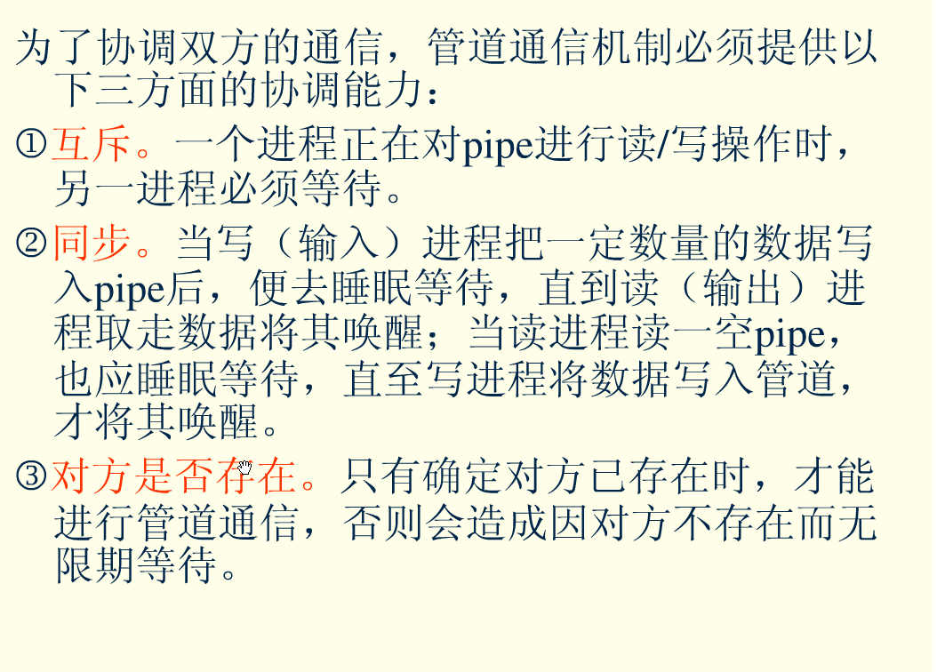
管道通信应注意的问题：

Slide 103
2. 管道通信机制：
无名管道的使用：
举例：Linux中利用无名管道实现进程间的通信。父进程创建子进程，子进程向管道中写一条消息，而父进程从管道中读出该信息：
#include <stdio.h>
#include <unistd.h>
#include <signal.h>
main()
{
int pid1, fd[2];
char buf[50];
pipe(fd);

Slide 104
2. 管道通信机制：
if((pid1=fork())<0)
{
printf("fork error.\n");
exit(1);
}
if(pid1==0)
{
lockf(fd[0], 1, 0);
write(fd[1], "I am child.\n", 15);
lockf(fd[0], 0 , 0);
exit(0);
}
else
{
wait(0);
lockf(fd[1], 1, 0);
read(fd[0], buf, 15);
lockf(fd[1], 0 , 0);
printf("%s", buf);
exit(0);
}
}

Slide 105
3 消息传递系统
在消息传递系统中，进程间的数据交换是以消息(message，在计算机网络中又称报文)为单位。程序员直接利用系统提供的一组通讯命令（原语）来实现通讯。
（1）消息格式：
消息头
消息头：存放消息传输时所需的控制信息。
消息类型：
定长消息；
变长消息。
消息正文

Slide 106
（2）消息传递系统实现类型：
直接通信方式（消息缓冲队列机制） ：
发送进程直接将消息发送给接收进程，并将它挂在接收进程的消息缓冲队列上。接收进程从消息缓冲队列中取得消息。故称为消息缓冲机制。
间接通信方式（信箱通信方式） ：
发送进程将消息发送到某个中间实体（一般称为信箱）中，接收进程从中取得消息，所以称为信箱通讯方式，相应地系统称为电子邮件系统。

Slide 107
消息缓冲机制（直接通信）
发送进程
设置
发送区
复制
公用缓冲区
挂入
接收进程
接收区
复制
取消息
消息缓冲区
消息接收队列
两通信进程必须满足下列条件
在发送进程把消息写入缓冲区和把缓冲区挂入消息队列时，
应禁止其他进程对缓冲区消息队列的访问。同理，接收进程取消息时也禁止其他进程访问缓冲区消息队列
2 当缓冲区中没有信息存在时，接收进程不能接收到任何消息
Notes:
发送区应在发送进程的地址空间中，接收区应在接收进程的空间中，步骤为：设置发送区——复制消息到缓冲区——将缓冲区插入接收进程的消息队列——接收进程取下消息缓冲区——复制到接收进程的接收区

Slide 108
邮箱通信（间接通信）
1．信（邮）箱
信箱是一种数据结构，逻辑上它分成两部分：信箱头和由若干格子组成的信箱体。
信箱中每个格子存放一封信，信箱中格子的数目和每格的大小在创建信箱时确定。
进程间的通信要满足如下条件：
a.发送进程发消息时，邮箱中至少有一个空格存放该消息。
b.接收进程收消息时，邮箱中至少要有一个消息存在。

Slide 109
邮箱头：邮箱名称、邮箱大小、拥有该邮箱的进程名
邮箱头
…邮箱体
发送进程
A
接收进程
B
Deposite(m)
Remove(m)
邮箱通信结构
邮箱体：存放消息
使用邮箱的时候应该满足：
发送进程发送消息时，邮箱中至少要有一个空格能存放该消息
接收进程接收消息时，邮箱中至少有一个消息存在

Slide 110
（3）消息缓冲队列通信机制
数据结构：
消息缓冲区：
struct mesg_buffer {
char *sender;
char *text;
int size;
struct mesg_buffer *next;
}buffer；

Slide 111
（3）消息缓冲队列通信机制
数据结构：
消息缓冲队列：
空白消息缓冲区队列；
接收进程的消息队列；
PCB中与通信有关的数据项：
mq: 消息队列队首指针；
mutex：消息队列互斥信号量；
sm：消息队列同步信号量
Freebuff_mutex;
Freebuff_sm

Slide 112
（3）消息缓冲队列通信机制
发送原语：
procedure send(receiver,a)
{
i= getbuf();
i.sender=a.sender;
i.size=a.size;
i.text=a.text;
i.next=Null;
j=getpcb(receiver);
P(j.mutex);
insert(j.mq, i);
V(j.mutex);
V(j.sm)
}
P(freebuf_sm);
P(freebuf_mutex);
get a freebuf
V(freebuf_mutex);
申请空白消息缓冲区；
填写该空白消息缓冲区；
将该消息缓冲区挂到接收进程的消息队列上。

Slide 113
（3）消息缓冲队列通信机制
接收原语：
procedure receive(b)
{
j= receiver’s internal name;
P(j.sm);
P(j.mutex);
remove(j.mq,i);
V(j.mutex);
b.sender=i.sender;
b.size=i.size;
b.text=i.text;
putbuf(i);
}
从接收队列中取下一个消息缓冲区；
将该消息缓冲区内容复制到接收区中；
将该消息缓冲区清空后挂到空白消息缓冲队列上。
P(freebuf_mutex);
put a freebuf
V(freebuf_mutex);
V(freebuf_sm);

Slide 114
本章作业：
P81-83：
2、6、8、17、19、22(a)、23、24、25、27、28

Slide 115
补充作业：
1、设A、B两点之间是一段东西向的单行车道，现在要设计一个AB路段自动管理系统，管理规则如下：当AB间有车辆在行驶时同方向的车可以同时驶入AB段，但另一方向的车必须在AB段外等待；当AB段之间无车辆行驶时，到达AB段的任一方向的车都可进入AB段，但不能从两个方向同时驶入，即只能有一个方向的车驶入；当某方向在AB段行驶的车辆驶出了AB段且暂无车辆进入AB段时，应让另一方向等待的车辆进入AB段行驶。试用信号量和P、V操作管理AB路段车辆的行驶。

Slide 116
补充作业： 2、桌子上有一个空盘子，允许存放一只水果，爸爸可以向盘中放苹果，妈妈向盘子中放橘子，女儿专门吃盘子中的苹果，儿子专门吃盘子中的橘子。规定当盘子空的时候一次只能放一只水果，请用信号量实现他们之间的同步与互斥。 3、有三个进程PA、PB、PC合作解决文件打印问题：PA将文件记录从磁盘读入内存的缓冲区1，每执行一次读一个记录；PB将缓冲区1的记录复制到缓冲区2，每执行一次复制一个记录；PC打印缓冲区2中的记录，每执行一次打印一个记录。每个缓冲区只能存放一个记录。请用信号量机制实现文件的正确打印

